Slide 1
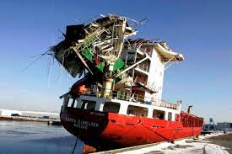
Når rusmidlerne sætter kursen
- Om hjernen sprut og stoffer -
Henrik Rindom
Psykiater
rindom@dadlnet.dk

Slide 2
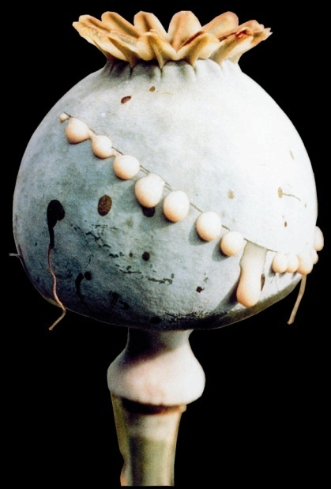
Rekreativt forbrug kontra afhængighed
Rekreativt forbrug af illegale og legale rusmidler adskiller sig fra skadeligt forbrug / afhængighed ved ikke nødvendigvis at medføre skader
Målgruppe
Kontrolleret/rekreativt Forbrug
Skadeligt forbrug
Afhængighed
Formål med indsats: kontrolleret forbrug

Slide 3
Skadeligt forbrug
Det skader os:
fysisk helbred
psykisk helbred
socialt
økonomisk

Slide 4
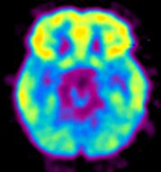
F10.2 Alkoholafhængighedssyndrom
>3 af følgende samtidigt i mindst 1 måned eller gentagne gange inden for 1 år:
Trang
Svækket evne til at styre indtagelsen, standse eller nedsætte brugen.
Abstinenssymptomer eller indtagelse for at ophæve eller udgå disse.
Toleransudvikling
Dominerende rolle med hensyn til prioritering og tidsforbrug
Vedblivende brug trods erkendt skadevirkning

Slide 5
Fysisk afhængighed
- Psykisk afhængighed

Slide 6
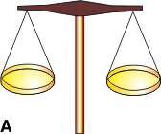
Tilvænning
GABA
Glutamat
GABA
Sænker hjernens aktivitet
Glutamat
Øger hjernens aktivitet
Hjernens indre balance

Slide 7
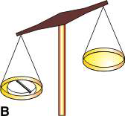
Tilvænning
Glutamat
GABA
Hjernen bringes i ubalance

Slide 8
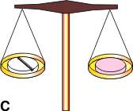
Tilvænning
GABA
Glutamat
Hjernen genopretter balancen

Slide 9
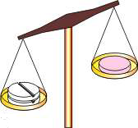
Tilvænning
Glutamat
GABA
Hjernen opføres ny ubalancen

Slide 10
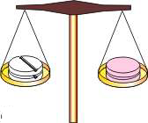
Tilvænning
GABA
Glutamat
Hjernen genopretter balancen

Slide 11
Hvis vi har taget et medicinsk præparat f.eks. 5 mg, hvor lang tid går der så, til kun halvdelen er tilbage. Dette kaldes for præparatets T_{½}. For Stesolid er T_{½} = 3 døgn.
Hvor lang til vil der så gå før alle de 5 mg er ud af kroppen.
Vi startede med 5,0 mg
Efter 3 døgn er der 2,5 mg
Efter 6 døgn er der 1,5 mg
Efter 9 døgn er der 0,75 mg
Efter12 døgn er der 0,375
Efter15 døgn er der 0,1875
Efter18 døgn er der 0,9375
Efter 21døgn er der 0,4588 som næsten svare til 0
Reglen er derfor 7 gange T_{½}. Som i dette tilfælde er 21 dage = 3 døgn

Slide 12
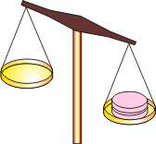
Tilvænning
GABA
Glutamat
Hjernen i modsat ubalancen

Slide 13
Tilvænning
GABA
Glutamat
GABA
Sænker hjernens aktivitet
Glutamat
Øger hjernens aktivitet
Balancen er genoprettet

Slide 14
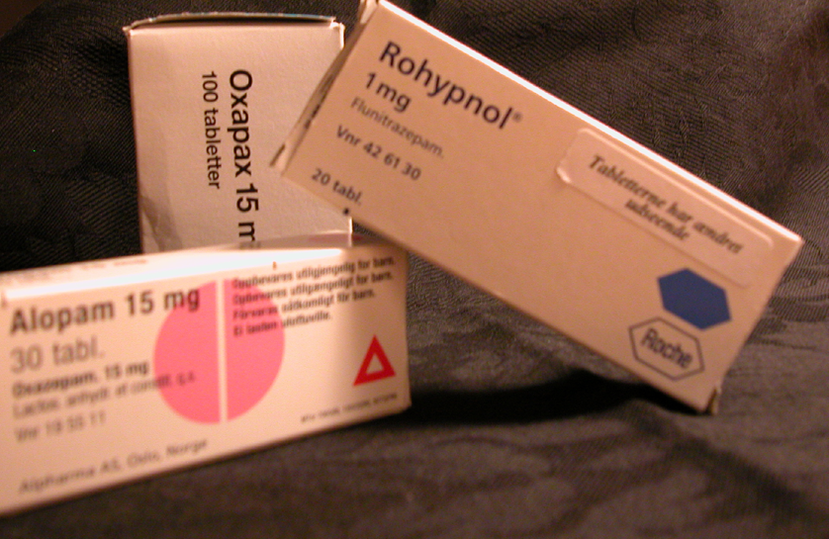

Slide 15
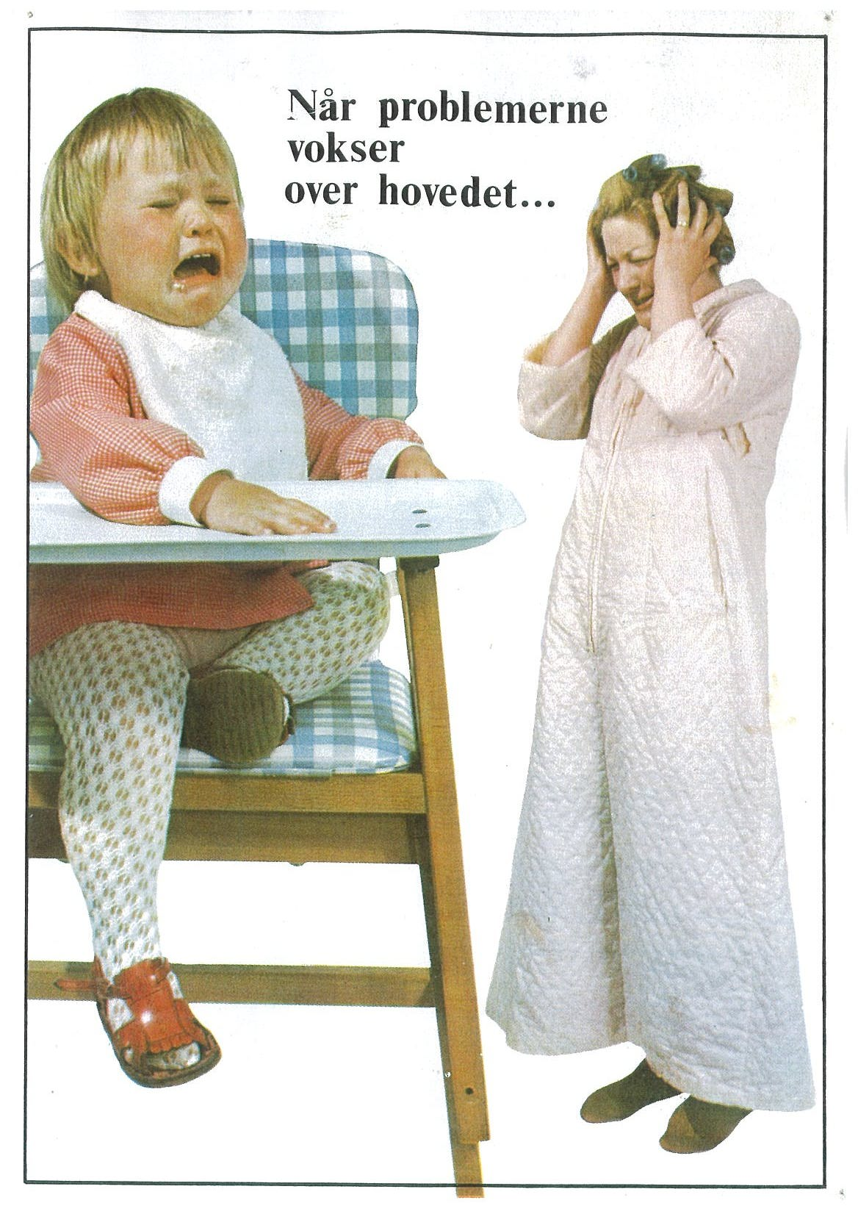

Slide 16
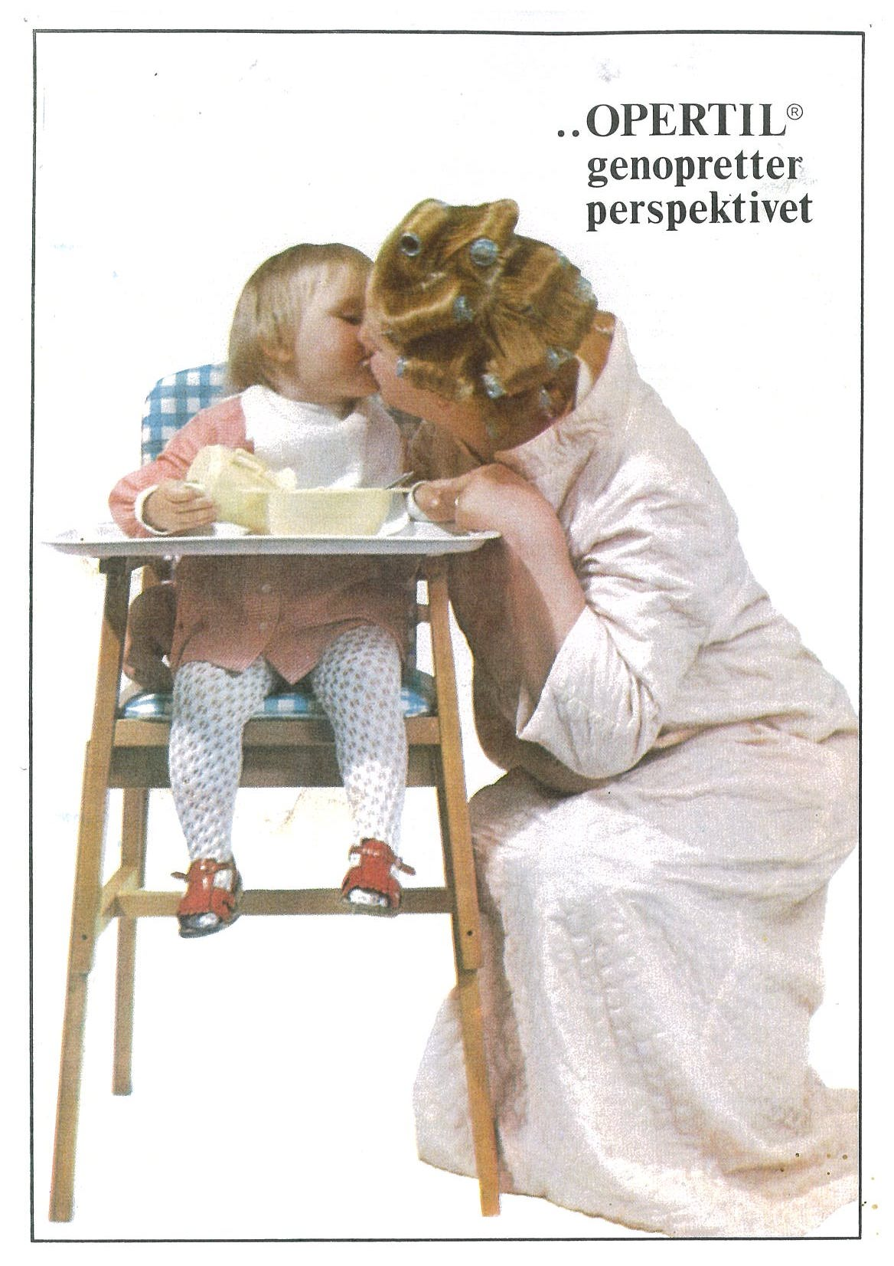

Slide 17
Fysisk afhængighed
- Psykisk afhængighed

Slide 18
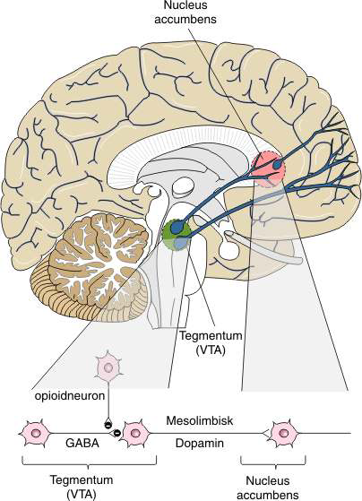
Rusmidler øger aktiviteten
af DOPAMIN

Slide 20
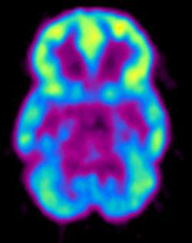

Dopamin aktivitet i Nac ved naturlig
belønning
Food
Sex
200
200
NAc shell
150
150
% of Basal DA Output
DA Concentration (% Baseline)
100
100
Empty
50
Box Feeding
Female Present
0
0
60
120
180
Sample
Number
1
2
3
4
5
6
7
8
Time (min)
Notes:
20
Natural rewards stimulate dopamine neurotransmission. Eating something that you enjoy or being stimulated sexually can cause dopamine levels to increase. In these graphs, dopamine is being measured inside the brains of animals. Its increase is shown in response to food or sex cues. This basic mechanism of controlled dopamine release and reuptake has been carefully shaped and calibrated by evolution to reward normal activities critical for our survival.

Slide 21
Amphetamin
1100
Accumbens
1000
900
800
DA
700
600
% of Basal Release
500
400
300
200
100
0
0
1
2
3
4
5 hr

Slide 22
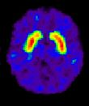
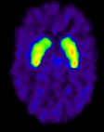
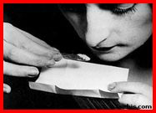
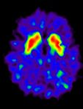
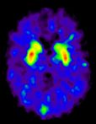
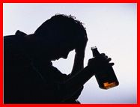
Udvikling af afhængighed
I takt med at afhængigheden etableres
mindskes afgiften af dopamin. Det bliver i højere
grad den betingede refleks som styrer adfærden.
Kokain
Kontrol Afhængig
Alkohol

Slide 24
Betinget reflekset
På betingelse af at vi befinder
os et sted, hvor der er mad,
så stiger vores motivation for
at få noget at spise.
Motivationen udløses ved at der af givet lidt dopamin til frontallapperne

Slide 25
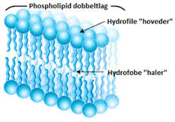
Alkohol passerer frit ind og ud af alle celler
Den indre og ydre overflade af cellemembraner er hydrofile (tiltrækker vand)
Mellem de to overflader findes et fedtlag som er hydrofob (vandafskyende)
Alkohol er det eneste kendte organiske opløsningsmiddel, der både kan blande sig med vand og fedt
Alkohol er det eneste rusmiddel der påvirker alle celler i kroppen

Slide 26
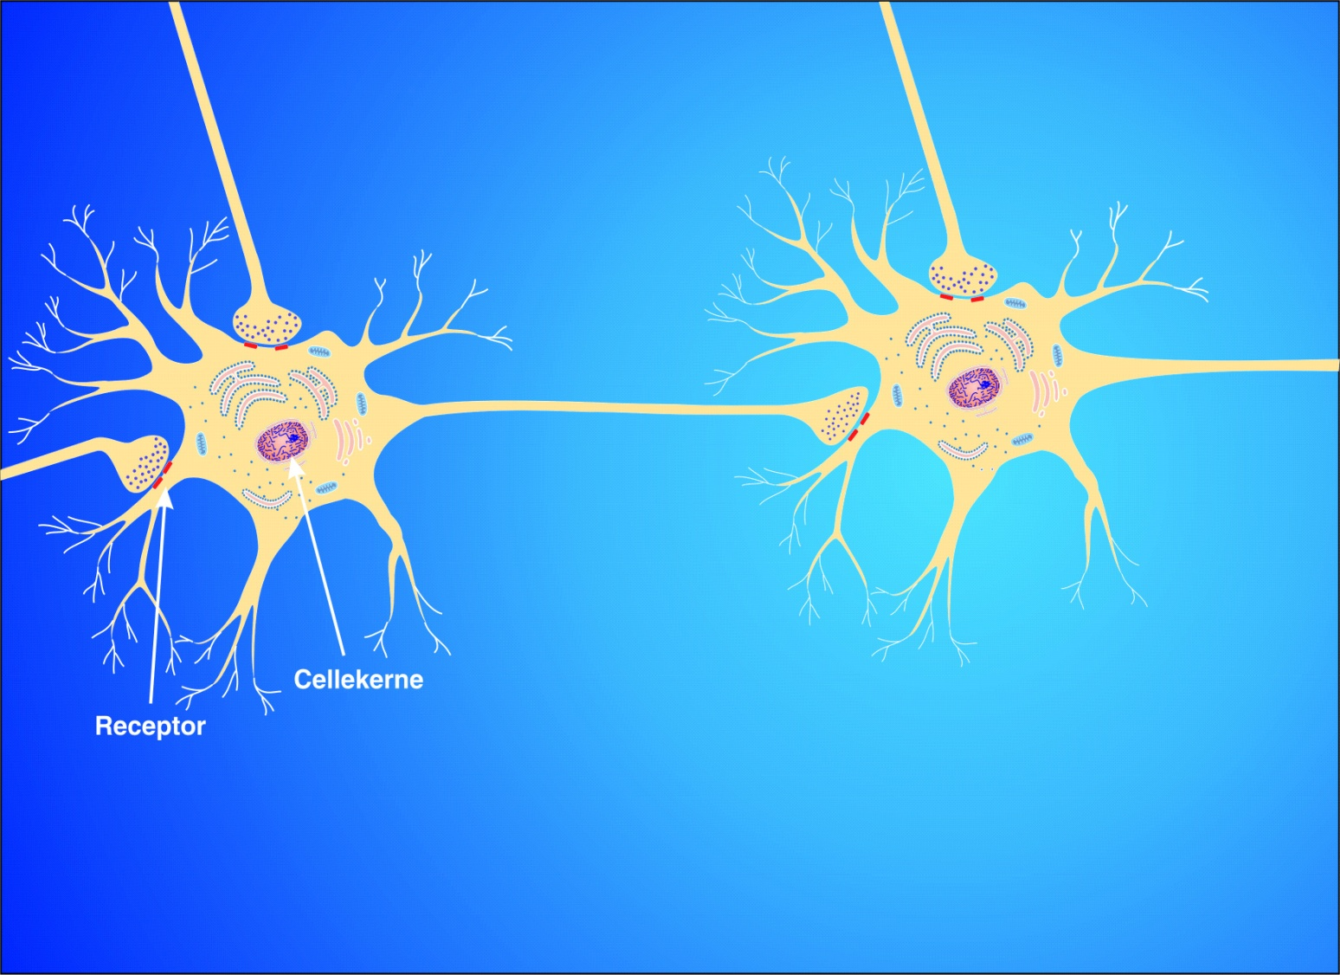
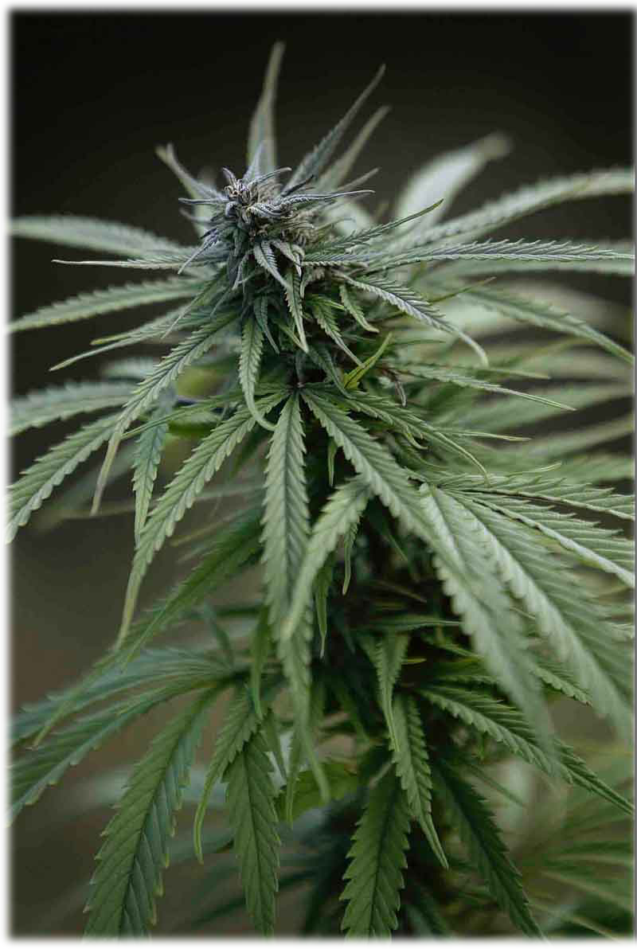
Nerveceller

Slide 27
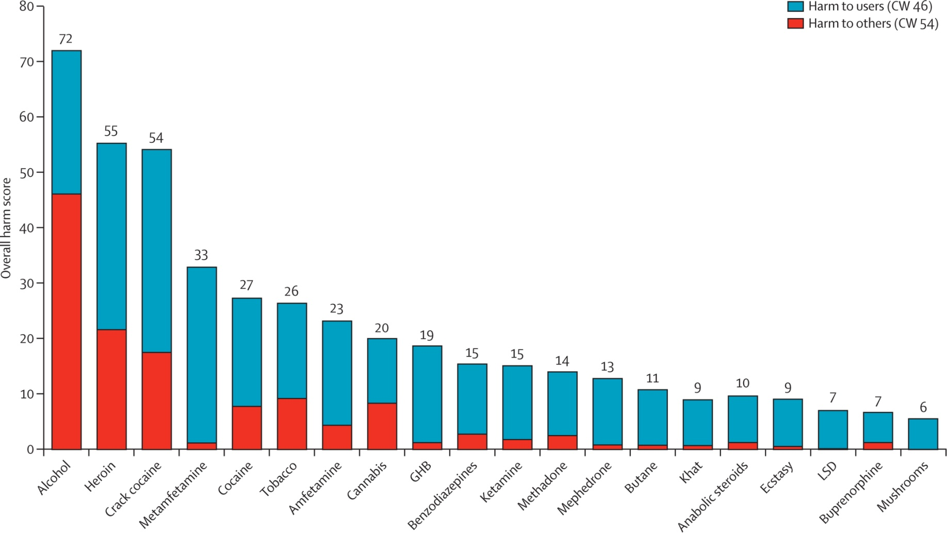
40
The Lancet, vol. 376, november 2010
Professor David Nutt

Slide 28
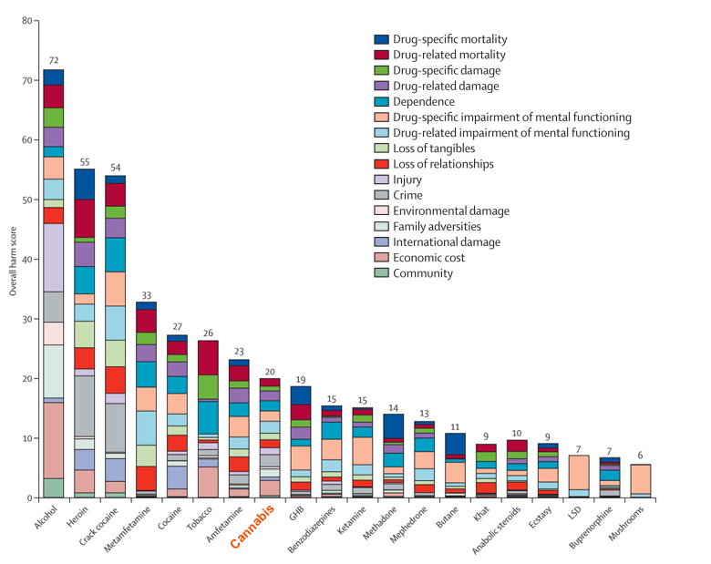
Harm to users

Slide 29
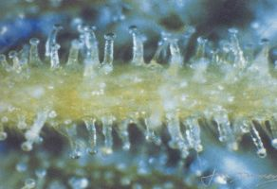
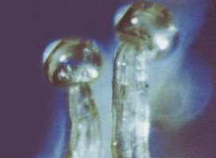
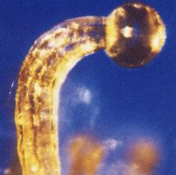
Cannabinol

Slide 30
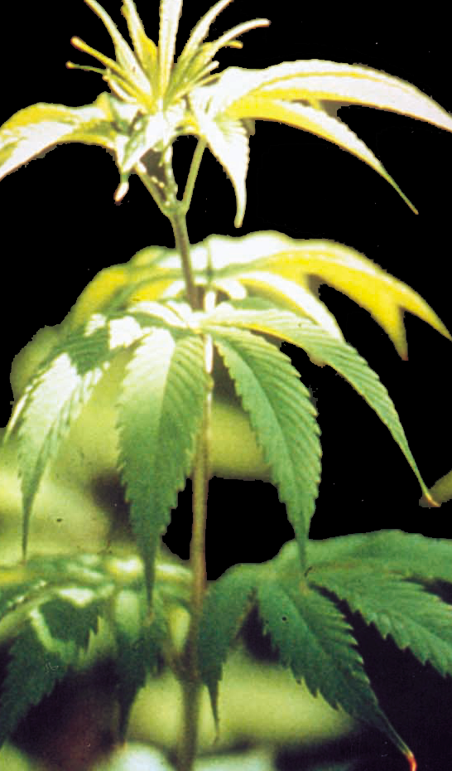
Cannabidiol
Cannabinol består af 85
forskellige cannabinoler,
hvor de vigtigste er:
1. THC = Tetra-hydro-cannabinol
2. CBD = Cannabidinol

Slide 31
Cannabinoide receptorer
CB₁
Frontale cortex
Følelser
Kognitiv funktion
Hippocampus
Hukommelse
Cerebellum
Koordination af bevægelser
Perifere autonome fibre
Øget puls
Limbiske system
psykoser
CB₂
Immunsystemet

Slide 32
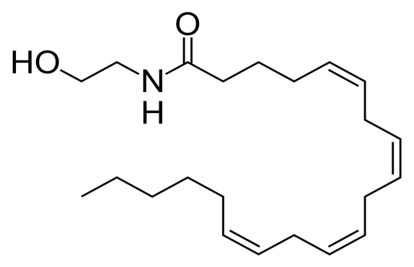
Anandamid
Det kemiske stof hjernen selv
laver der kan aktivere CB₁ og CB₂
receptorerne hedder
Anandamid
N-arachidonoylethanolamine

Slide 33
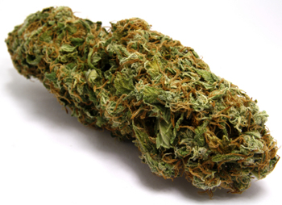
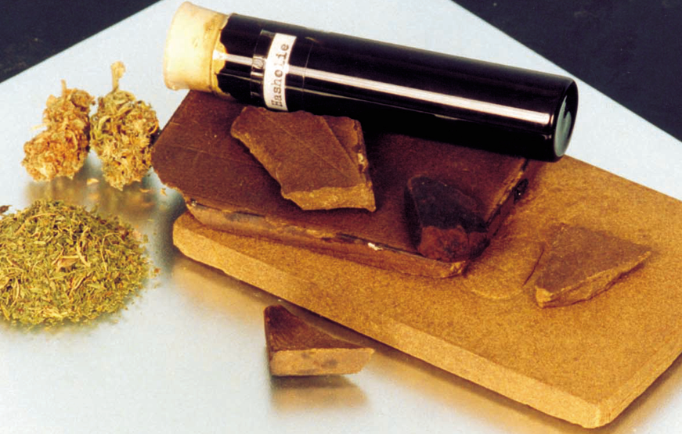
Pot
Skunk
Hash
Nol
Smør
Joint
Thillum
Tju-bang
Bong
Spand
Kongelunge

Slide 34


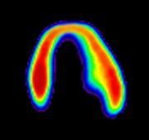
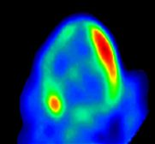
Afhængighed er som andre sygdomme
      Det kan forebygges
      Det kan behandles
      Der ses ændre i biologiske forhold
      Hvis ubehandlet kan det vare hele livet
Nedsat metabolisme
hos alkoholmisbruger
Nedsat metabolisme
hos hjertepatient
Rask Alkoholmisbruger Rask Hjertepatien

Slide 35
I gennemsnit døde der
158 om året i trafikken
1 dør hver 55
time = 2 dage + 7 timer
I hver 35’ed
time dør der 1
misbruger

Slide 36
Henrik Rindom
rindom@dadlnet.dk

